Slide 1

USINA EMPRENDEDORA · BLOQUE 2
MÓDULO 5
Implementación
práctica de la IA
Digitalización, chatbot de WhatsApp y agentes para transformar información en capacidad
Mauro Morán · Ingeniero de Procesos
Valentín Felizia · Implementación de IA
Martes 29 de septiembre de 2026 · 16:30 a 18:30 · Caseros 356, Córdoba
Municipalidad de Córdoba · Club de Emprendedores · Fundación Tecnología con Propósito
Notes:
TIEMPO: 2 minutos. RESPONSABLE: Mauro.
Presentar el objetivo: terminar el ciclo llevando un proceso ordenado a una implementación inicial de IA.

Slide 2
MARCO DEL CICLO
Del proceso real a una implementación práctica
MÓDULO 3
MÓDULO 4
MÓDULO 5
MÓDULO 5
Diagnosticar
Ordenar
Digitalizar
Implementar IA
Ver pérdidas y restricciones
Definir reglas e información
Registrar y recuperar
Asistir y probar
La IA aprende mejor cuando el trabajo, los datos y los límites ya están claros.
Municipalidad de Córdoba · Club de Emprendedores de Córdoba · Fundación Tecnología con Propósito
M5 · 2
Notes:
TIEMPO: 4 minutos. RESPONSABLE: Mauro.
Repasar M3 y M4 sin desarrollarlos: observar el proceso, ordenar la forma de trabajo y dejar la información disponible.

Slide 3
SITUACIÓN DE APERTURA
El trabajo está ordenado. Las consultas siguen llegando.
01
Proceso visible
02
Información dispersa
03
Nueva presión
Hay pedidos, fechas, responsables y pendientes claros.
Las consultas y los datos siguen viviendo entre chats, memoria y notas.
Entran más consultas por WhatsApp y cada respuesta vuelve a empezar de cero.
Ordenar el trabajo fue el paso previo. Ahora necesitamos que la información pueda moverse sin depender siempre de una sola persona.
Municipalidad de Córdoba · Club de Emprendedores de Córdoba · Fundación Tecnología con Propósito
M5 · 3
Notes:
TIEMPO: 3 minutos. RESPONSABLE: Mauro.
Retomar el caso de pedidos por encargo del módulo anterior, sin detenerse en el ejemplo. La pregunta ahora es qué información debería estar disponible.

Slide 4
PREGUNTA INICIAL
Antes de construir un chatbot
Si mañana entraran 30 consultas por WhatsApp, ¿qué tendría que saber un chatbot para responder bien, no prometer de más y saber cuándo derivar a una persona?
Escuchá palabras como precio, disponibilidad, fecha, condición, estado del pedido y excepción.
Municipalidad de Córdoba · Club de Emprendedores de Córdoba · Fundación Tecnología con Propósito
M5 · 4
Notes:
TIEMPO: 5 minutos. RESPONSABLE: Mauro.
Pedir respuestas breves del público. No buscar una respuesta técnica: buscar qué información, compromisos y excepciones aparecen.

Slide 5
EL PROBLEMA
Cuando la información vive en la memoria, el flujo se frena
Consulta
Dato
Decisión
Seguimiento
Llega por un canal
Queda incompleto o disperso
Depende de encontrar a alguien
Se demora o se repite
Digitalizar vuelve recuperable la información que el negocio necesita para actuar.
Municipalidad de Córdoba · Club de Emprendedores de Córdoba · Fundación Tecnología con Propósito
M5 · 5
Notes:
TIEMPO: 3 minutos. RESPONSABLE: Mauro.
Enlazar con M3: una demora puede ser falta de material, pero también falta de información disponible cuando hace falta.

Slide 6
DIGITALIZACIÓN
Digitalizar no es sumar una aplicación
Es convertir información del trabajo en datos que se pueden buscar, compartir, actualizar y usar para decidir.
Registrar
Estructurar
Recuperar
Usar
Guardar lo necesario
Usar campos y estados
Encontrar en segundos
Decidir o responder
Municipalidad de Córdoba · Club de Emprendedores de Córdoba · Fundación Tecnología con Propósito
M5 · 6
Notes:
TIEMPO: 4 minutos. RESPONSABLE: Mauro.
Definir digitalización con lenguaje sencillo: información guardada de forma recuperable, con campos mínimos y un uso claro.

Slide 7
ELEGIR UN FOCO
Qué conviene digitalizar primero
01
Se repite
02
Afecta al cliente
03
Tiene una regla
Ocurre muchas veces por semana o por mes.
Cambia lo que entiende, recibe o espera.
Se puede explicar qué información necesita y cuándo se termina.
El mejor primer caso no es el más sofisticado. Es el que permite aprender rápido.
Municipalidad de Córdoba · Club de Emprendedores de Córdoba · Fundación Tecnología con Propósito
M5 · 7
Notes:
TIEMPO: 4 minutos. RESPONSABLE: Mauro.
Indicar que los emprendimientos chicos empiezan por una sola tarea frecuente. Para medianos, mencionar el valor de una fuente compartida entre áreas.

Slide 8
DATOS MÍNIMOS
Cada tarea necesita datos que no pueden faltar
ENTRADA
ESTADO
CRITERIO
SALIDA
Qué llegó
Dónde está
Qué vale
Qué sigue
Consulta, pedido o solicitud
Pendiente, en curso o listo
Regla, condición o límite
Respuesta, acción o derivación
Si una persona no puede encontrar estos cuatro elementos, una herramienta tampoco podrá hacerlo de forma confiable.
Municipalidad de Córdoba · Club de Emprendedores de Córdoba · Fundación Tecnología con Propósito
M5 · 8
Notes:
TIEMPO: 4 minutos. RESPONSABLE: Mauro.
Conectar con el estándar del módulo 4: el dato, la secuencia, el criterio y la excepción deben existir antes de pedirle algo a una IA.

Slide 9
INFORMACIÓN DISPONIBLE
Una fuente clara evita que cada respuesta empiece desde cero
ANTES
DESPUÉS
Chats
Notas
Memoria
Archivos sueltos
Datos
actualizados
y recuperables
Buscar, preguntar y volver a confirmar
Responder, derivar y medir con menos fricción
Municipalidad de Córdoba · Club de Emprendedores de Córdoba · Fundación Tecnología con Propósito
M5 · 9
Notes:
TIEMPO: 3 minutos. RESPONSABLE: Mauro.
Evitar enumerar herramientas. Mostrar el criterio: una sola versión útil de precios, condiciones, horarios, pedidos o preguntas frecuentes.

Slide 10
MAPA DE HERRAMIENTAS
La complejidad se justifica paso a paso
1
2
3
4
Registrar
Automatizar
Asistir con IA
Agente
Datos y estados
Reglas y avisos
Borradores y análisis
Acciones con límites
Una herramienta correcta acompaña una rutina que el equipo ya puede explicar.
Municipalidad de Córdoba · Club de Emprendedores de Córdoba · Fundación Tecnología con Propósito
M5 · 10
Notes:
TIEMPO: 4 minutos. RESPONSABLE: Valentín.
Presentar familias de uso, no un catálogo de marcas. El objetivo es diferenciar qué hace cada tipo de ayuda.

Slide 11
QUÉ TIPO DE AYUDA
La tarea define la herramienta
Información
Regla
Criterio
Acción
Guardar y recuperar datos que hoy se pierden.
Repetir un paso o avisar cuando se cumple una condición.
Preparar una respuesta, resumen o análisis para revisar.
Actuar en un flujo con reglas y una salida prevista.
Municipalidad de Córdoba · Club de Emprendedores de Córdoba · Fundación Tecnología con Propósito
M5 · 11
Notes:
TIEMPO: 3 minutos. RESPONSABLE: Valentín.
Usar ejemplos orales del público, sin agregarlos a la pantalla. Preguntar: ¿necesitás registrar, avisar, redactar, buscar o ejecutar un paso?

Slide 12
ANTES DE PEDIRLE ALGO A LA IA
Una buena respuesta necesita contexto útil
Propósito
Información
Reglas
Límite
Qué queremos resolver
Qué puede consultar
Qué debe respetar
Cuándo deriva
La calidad de la IA depende de la claridad que le entregamos.
Municipalidad de Córdoba · Club de Emprendedores de Córdoba · Fundación Tecnología con Propósito
M5 · 12
Notes:
TIEMPO: 4 minutos. RESPONSABLE: Valentín.
Mostrar que la IA no conoce el negocio por sí sola. Cada bloque se alimenta de lo construido en M3 y M4.

Slide 13
Escala de madurez
1
2
3
4
Nada / registro manual
→
Digitalizar
→
Automatizar
→
IA / agente
Notes:
3′. Mauro. Dibujar con la mano si hace falta. No vender el último peldaño. Oral: «nada» = todavía no medir / no es «quedate en cero para siempre»; el primer peldaño útil suele ser registro.

Slide 14
REGISTRO
Que exista el dato. Aunque sea en papel.
Notes:
2′. Mauro.

Slide 15
DIGITALIZAR
Mismo dato, menos fricción para mirarlo.
Notes:
2′. Valentín — ejemplo concreto oral: planilla compartida, formulario, etc. Sin marca si no hace falta.

Slide 16
AUTOMATIZAR
Que una regla haga el paso aburrido.
Notes:
2′. Valentín. «Si siempre pasa X, entonces Y» — no agente todavía.

Slide 17
IA / AGENTE
Cuando hay una decisión a tomar, dentro de límites.
Notes:
2′. Valentín. Máximo una línea de puente a M2 (chat / auto / agente). Si se alarga, se siente rerun de Agentes — acá solo el *cuándo* de la inversión.

Slide 18
Tres formas de usar la IA
Asistente
Chatbot
Agente
trabaja con vos
atiende a otro
sigue un flujo
más autonomía → más control tenemos que hacer
Municipalidad de Córdoba · Club de Emprendedores de Córdoba · Fundación Tecnología con Propósito
Notes:
TIEMPO: 3 minutos. RESPONSABLE: Valentín.
Idea: son tres formas de usar la IA. La diferencia no es cuál es mejor, sino qué hace, con qué información trabaja y cuánto control necesitamos mantener.
Qué decir: el asistente trabaja con vos (te ayuda a pensar, redactar, resumir o preparar una respuesta). El chatbot atiende a otro, por ejemplo a un cliente que escribe al WhatsApp. El agente sigue un flujo: busca información, ordena datos, aplica reglas y propone un siguiente paso.
La línea de abajo se lee completa: más autonomía → más reglas, prueba y control.
Mención oral, nada en pantalla: lo que le pasa a Sofía le pasa a un consultorio y a una agencia.
Puente: «A mayor autonomía, mayor necesidad de reglas. Empecemos por lo que alimenta a los tres: la fuente».

Slide 19
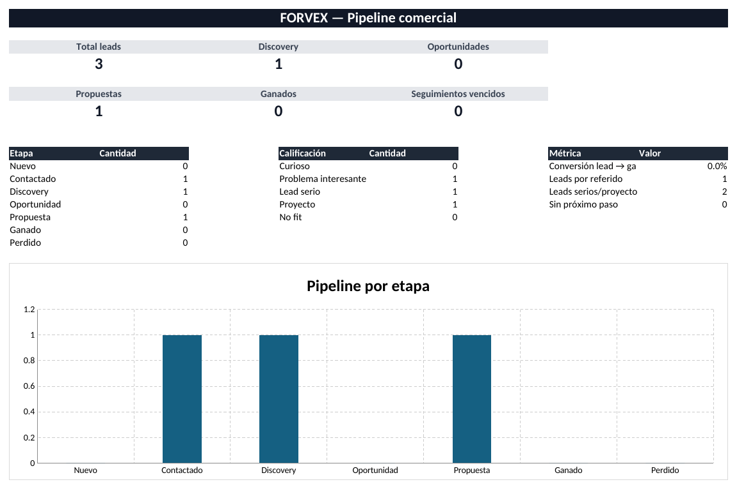
A veces alcanza con una planilla de Excel
Una fila por cliente
Etapa y próximo paso
Un tablero que se arma solo
Esta es una fuente también.
Sin fuente, el bot inventa.
Municipalidad de Córdoba · Club de Emprendedores de Córdoba · Fundación Tecnología con Propósito
Notes:
TIEMPO: 7 minutos. RESPONSABLE: Valentín.
Idea: es un ejemplo real de cómo FORVEX se ordena con su propio CRM de leads. La planilla es el patrón.
Notas: archivo FORVEX_Leads_DEMO_charla_M5.xlsx (copia de demo, carpeta Clientes - Ventas). Mostrarlo breve: se muestran Leads y Dashboard.
Remarcar que la planilla es el patrón: el chatbot y el agente de las demos leen una fuente armada igual (filas, estados y un próximo paso). Una fila por cliente, la etapa y el próximo paso, y un tablero que se arma solo.
Engancha con la S9 («una fuente clara evita que cada respuesta empiece desde cero») sin repetirla.
La captura de la slide es provisoria y no tiene datos reales; la captura final la saca Valentín. Si falla el vivo, se muestra la captura.
Puente: «Esta es la fuente. Sin fuente, el bot inventa. Veamos qué hace un chatbot con una fuente así».

Slide 20
Un chatbot útil conoce sus límites
Responde lo revisado
Disparador
→
Busca en la fuente
→
Verifica lo variable
Deriva lo excepcional
Municipalidad de Córdoba · Club de Emprendedores de Córdoba · Fundación Tecnología con Propósito
Notes:
TIEMPO: 2 minutos. RESPONSABLE: Valentín.
Idea: un chatbot confiable tiene límites definidos. Derivar es una salida igual de válida que responder, no un fracaso de la automatización.
Qué decir: llega una consulta, busca en la fuente y sale por uno de tres caminos. Responde lo revisado: información frecuente que fue revisada y actualizada. Verifica lo variable: precios, fechas, disponibilidad u otras condiciones que cambian; las confirma en la fuente antes de responder. Deriva lo excepcional: casos especiales, reclamos o decisiones que necesitan criterio humano.
Frase para decir: «Si no está en la fuente, no se inventa».
Una de sus mejores respuestas puede ser: «Te derivo con una persona para confirmarlo». No debe confirmar datos que no puede validar. No buscamos automatizar errores con más velocidad.
Puente: «Si no está en la fuente, no se inventa. Veamos cómo se arma uno de verdad».

Slide 21
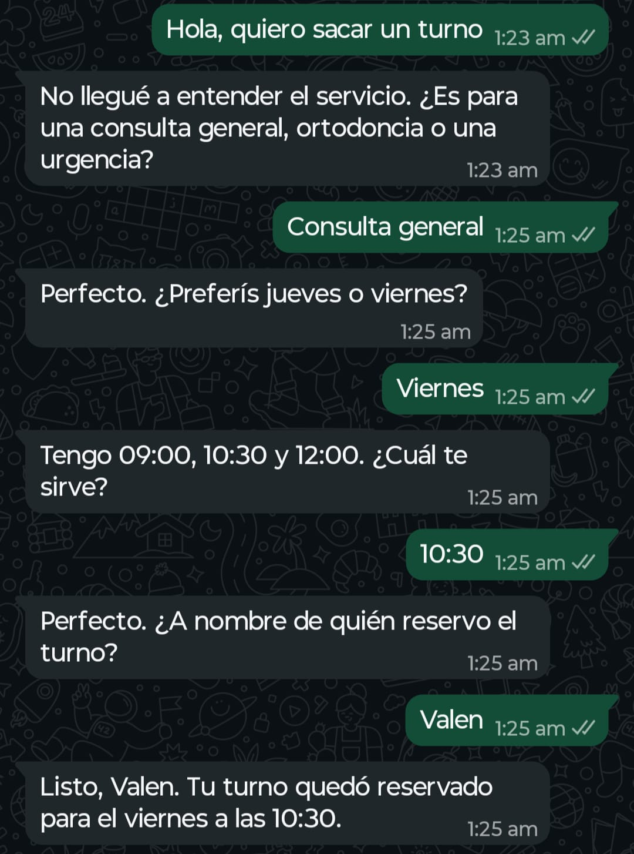
Un chatbot de turnos para un consultorio
Propósito
Información
Reglas
Límite
Municipalidad de Córdoba · Club de Emprendedores de Córdoba · Fundación Tecnología con Propósito
Notes:
TIEMPO: 12 minutos. RESPONSABLE: Valentín.
Idea: mostrar el método de construcción con un caso concreto, un chatbot de turnos para un consultorio odontológico.
Notas: Valentín conecta cada decisión con el proceso. Recorrer los cuatro elementos, que son los mismos de la S12: Propósito, qué queremos resolver; Información, qué puede consultar; Reglas, qué debe respetar; Límite: el límite es cuándo deriva a una persona.
Mostrar una conversación que pide turno y otra que termina derivada. Remarcar que el valor no está en escribir una frase brillante: está en una instrucción clara, una fuente confiable y límites reales. El resultado inicial es un prototipo que se prueba con consultas reales.
Respaldo: el marco de la slide es un placeholder hasta tener la captura real. Si falla el vivo, se muestra la captura.
Puente: «Con la misma lógica podemos asistir un flujo más completo. Ahí aparece el agente».

Slide 22
Ejemplo: Agente de IA como Copiloto
Cliente
→
←
Vendedor
lee la conversación ↓
↑ resumen para el vendedor
Agente
No le responde al cliente. Prepara al vendedor.
Municipalidad de Córdoba · Club de Emprendedores de Córdoba · Fundación Tecnología con Propósito
Notes:
TIEMPO: 2 minutos. RESPONSABLE: Valentín.
Idea: el agente no reemplaza al vendedor ni le habla al cliente. Trabaja detrás: lee la conversación que ya existe y le pasa un resumen para el vendedor.
Qué decir: arriba está la conversación de siempre, cliente y vendedor. Abajo, en violeta, el agente: lee esa conversación y le devuelve al vendedor un resumen para que atienda mejor. Para que funcione necesita cuatro cosas: instrucción (qué debe lograr), fuentes (qué puede consultar), herramientas (qué puede hacer) y supervisión (qué revisa una persona).
El agente no reemplaza el proceso: ejecuta una parte del proceso que ya fue definida. Un agente útil nace de un proceso claro, no de una herramienta encendida.
Puente: «No le responde al cliente. Prepara al vendedor. Veámoslo en un caso real».

Slide 23
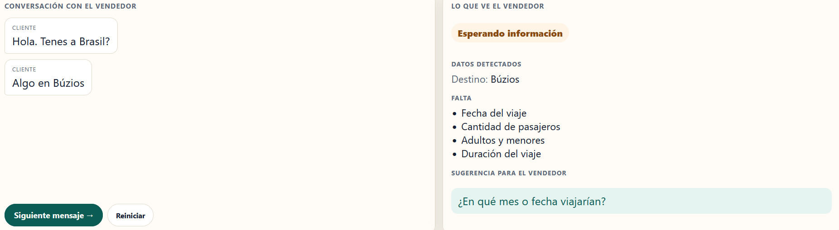
Un copiloto para cotizar viajes
Conversación
↓
Estado
↓
Lista para cotizar
↓
Resumen para el vendedor
Municipalidad de Córdoba · Club de Emprendedores de Córdoba · Fundación Tecnología con Propósito
Notes:
TIEMPO: 15 minutos. RESPONSABLE: Valentín.
Idea: mostrar el agente como un copiloto controlado sobre un paso real: cotizar viajes en la agencia 787.
Notas: Valentín abre con la pregunta: «no qué puede hacer la IA, sino qué paso puede asistir bien».
Recorrer la secuencia: entra una conversación desordenada, el agente arma el estado, detecta cuándo la consulta está lista para cotizar y genera el resumen para el vendedor. El vendedor decide y cotiza.
Al mirar el resultado no alcanza con que parezca bueno: revisar si usa bien la información, si respeta los límites y si sabe cuándo pedir intervención humana.
Respaldo: el marco de la slide es un placeholder (conversación a la izquierda, resumen para el vendedor a la derecha) hasta tener la captura real. Si falla el vivo, se muestra la captura.
Puente: «Volvamos al mapa del principio para ver dónde cayó cada demo».

Slide 24
¿Dónde cayó cada demo?
Copiloto 787
Chatbot Odontología
4
Agente
3
Asistir con IA
Excel
2
Automatizar
1
Registrar
Simple primero
Municipalidad de Córdoba · Club de Emprendedores de Córdoba · Fundación Tecnología con Propósito
Notes:
TIEMPO: 2 minutos. RESPONSABLE: Valentín.
Idea: ubicar las tres demos en el mapa de la S10 (Registrar, Automatizar, Asistir con IA, Agente) y reforzar que lo simple va primero.
Qué decir: el Excel está en Registrar, es la base de todo. El chatbot cae entre Automatizar y Asistir con IA: responde con reglas y deriva lo que no sabe. El 787 está en Agente, pero con una persona al final: el vendedor revisa y decide.
No hace falta llegar al último escalón para tener resultados. Cada escalón se apoya en el anterior.
Puente: «Simple primero. Ahora les toca a ustedes: su primer caso».

Slide 25
Tu primer caso, en 5 preguntas
1
2
3
4
5
Tarea
Información
Regla
Quién revisa
Cómo medimos
Municipalidad de Córdoba · Club de Emprendedores de Córdoba · Fundación Tecnología con Propósito
Notes:
TIEMPO: 10 minutos. RESPONSABLE: Valentín.
Idea: que cada participante se lleve un primer caso de uso bien elegido, pequeño y posible. No una lista de herramientas.
Consigna (la dice Valentín): elijan una tarea repetitiva, frecuente, de riesgo bajo, que puedan probar en una semana. No la más compleja ni la que más miedo les da. Si son un equipo, sumen quién valida la información y quién revisa los resultados.
Recorrer las cinco preguntas: qué tarea, qué información necesita, qué regla debe respetar, quién revisa y cómo medimos. La actividad define primero qué necesita el negocio; todavía no evalúa herramientas.
Salida en tres grupos: Ahora, Después, No es prioridad. Para decidir qué va en «Ahora», usar como criterio el costo, el esfuerzo, la adopción, el riesgo y el retorno.
Puente: «Una vez definido el caso, la clave es probarlo de manera controlada».

Slide 26
Probalo con pocos casos
Probar → Revisar → Ajustar
¿Qué número mirás a los 30–60 días?
Municipalidad de Córdoba · Club de Emprendedores de Córdoba · Fundación Tecnología con Propósito
Notes:
TIEMPO: 3 minutos. RESPONSABLE: Valentín.
Idea: una herramienta no está implementada porque la activamos. Está implementada cuando fue probada, corregida y aporta una mejora real.
Notas: empezar con pocos casos: diez consultas, un tipo de pedido o un único flujo. Revisar los errores, las dudas y las respuestas que tuvieron que derivarse. Ajustar una regla por vez.
Señales simples para mirar: tiempo recuperado, consultas resueltas, errores evitados y casos derivados. Elegir un solo número y mirarlo a los 30–60 días.
Una herramienta nueva también es un proceso nuevo: alguien la carga, alguien revisa las excepciones.
«No midan cuánto usa la IA: midan si el negocio trabaja mejor».
Puente: «Incluso con una buena prueba, hay una responsabilidad que sigue siendo humana».

Slide 27
Lo importante sigue teniendo responsable
La IA
prepara
→
Una persona
decide
busca, ordena y redacta
precio, compromisos y excepciones
Municipalidad de Córdoba · Club de Emprendedores de Córdoba · Fundación Tecnología con Propósito
Notes:
TIEMPO: 2 minutos. RESPONSABLE: Valentín.
Idea: la IA puede asistir, ordenar, redactar y acelerar. Las decisiones, la calidad de la información y la relación con el cliente siguen siendo responsabilidad del negocio.
Qué decir: la IA prepara (busca información, prepara respuestas, clasifica y señala una próxima acción). Una persona decide el precio final, los compromisos, las excepciones y los cambios sensibles.
Al principio toda implementación requiere revisar mucho. Con el tiempo, si el flujo es seguro y los resultados son buenos, se puede ampliar. Pero nunca se deja de revisar lo importante.
Puente: «La tecnología cambia; el camino de implementación se mantiene».

Slide 28
ANEXO
Qué hace falta para usar WhatsApp en serio
Fuente
Cliente
→
WhatsApp
Business
→
Chatbot
→
Persona
Ventana de 24 h
Costo por mensaje: variable
Municipalidad de Córdoba · Club de Emprendedores de Córdoba · Fundación Tecnología con Propósito
Notes:
TIEMPO: solo si preguntan. RESPONSABLE: Valentín.
Idea: qué hace falta para pasar de la demo a un chatbot de WhatsApp en producción.
Qué decir: el cliente escribe por WhatsApp. Para conectar un chatbot hace falta WhatsApp Business con su conexión oficial. El chatbot responde desde la fuente o deriva a una persona.
Dos datos: la ventana de 24 h (pasadas 24 horas desde el último mensaje del cliente, el negocio solo puede escribirle con mensajes de plantilla aprobados) y el costo por mensaje, que está a verificar. No dar ningún número hasta tenerlo confirmado.
Va de anexo, después del cierre, a mano si alguien pregunta.

Slide 29

LA HERRAMIENTA CAMBIA.
EL VALOR QUEDA.
¿Ahorraste tiempo o recursos?
¿Hay menos errores?
Notes:
Objetivo: Separar la vida útil de una plataforma del valor que produjo.
• Retomar el comentario del encuentro anterior: que aparezca otra herramienta no vuelve inútil lo aprendido.
• Ejemplo hipotético: bajar una tarea de una hora a diez minutos genera ahorro mientras se usa, aunque luego migremos.
• Preguntar si alguna vez aprendieron una herramienta que después reemplazaron. Hoy buscamos criterios que duren.
Fuente principal: Guion_Modulo_2_Agentes_IA_v0.2.docx. Ampliación: Machete_Tecnico_Agentes_IA_FORVEX.docx.

Slide 30


MÓDULO 5 · CIERRE
Implementación Práctica de la IA
Proceso claro → información digitalizada → regla definida →
IA asistiendo → prueba con supervisión
RECURSOS forvexingenieria.com.ar/recursos
¡Sigamos en contacto!
¡Gracias por haber llegado hasta acá! ¡A seguir aprendiendo!
Notes:
TIEMPO: 2 minutos.
Cierre: forma clara de trabajar + próximo M5 Tecnología con propósito + recursos en www.forvexingenieria.com.ar/recursos (el material de M4 se publica después del encuentro).
CTA: conversación / materiales educativos primero. El CTA comercial ~30 minutos después; no ofrecer diagnóstico gratis en este cierre. Retomá la pregunta inicial si ayuda.

